Slide 1
杂题选讲
石家庄二中 李毓浩

Slide 2
下面的题基于分类，代码量，思维难度...
的随机顺序。

Slide 3
BZOJ4500: 矩阵
有一个n*m的矩阵，初始每个格子的权值都为0，可以对矩阵执行两种操作：
1. 选择一行，该行每个格子的权值加1或减1。
2. 选择一列，该列每个格子的权值加1或减1。
现在有K个限制，每个限制为一个三元组(x,y,c)，代表格子(x,y)权值等于c。问是否存在一个操作序列，使得操作完后的矩阵满足所有的限制。如果存在输出”Yes”，否则输出”No”。
1 <= n, m,k <= 1000

Slide 4
BZOJ4500: 矩阵
首先考虑这是一张二分图，设x[i]表示第i行增加的权值，y[i]表示第i列增加的权值，那么就有下面的一些限制关系：x[i]+y[i]==c。
于是我们将行当做左部点，列当做右部点，随便找一个初始点的权值设为随便一个数，dfs一遍判断是否矛盾即可…

Slide 5
BZOJ4378: [POI2015]Logistyka
维护一个长度为n的序列，一开始都是0，支持以下两种操作：
1.U k a 将序列中第k个数修改为a。
2.Z c s 在这个序列上，每次选出c个正数，并将它们都减去1，询问能否进行s次操作。
1<=n,m<=1000000
1<=k,c<=n，0<=a<=10^9，1<=s<=10^9

Slide 6
BZOJ4378: [POI2015]Logistyka
每个数对答案的贡献=min(a[i],s)
所以用树状数组维护小于等于每个数的权值和以及个数
每次对于一个s，把小于s的所有数加起来，再把大于s的当成s，统计一下贡献，看能否实现

Slide 7
BZOJ1778: [Usaco2010 Hol]Dotp 驱逐猪猡
给定一个N个点的无向图，节点1有一个炸弹，在每个单位时间内， 有可能在这个节点以p/q的概率炸掉，或者随机选择一条出去的路到其他的节点上。问最终炸弹在每个节点上爆炸的概率。

Slide 8
BZOJ1778: [Usaco2010 Hol]Dotp 驱逐猪猡
dp[i]表示走到i的概率，则dp[u]=∑dp[v]*(1-p/q)/degree[v]+(u==1)*(1-p/q)
高斯消元即可
注意这里dp[i]不能表示为在i爆炸的概率

Slide 9
BZOJ1150: [CTSC2007]数据备份Backup
数轴上有n个点，选出其中的k对点，选出的点只允许出现在一对里，使得每对点距离的总和最小。
𝑛≤100000,𝑘≤𝑛/2

Slide 10
BZOJ1150: [CTSC2007]数据备份Backup
数据范围很大，考虑贪心求解
显然选出的每对中的两个点必然两两相邻，否则必然可以找到更优的解。
首先定义段，段是每两个相邻点的距离，共n-1段
如果仅仅贪心选择最小的段加入，则显然错误，如2126，共4段，选择2段
考虑修正的贪心算法，每次选择了一段后，删除它本身和相邻的两段，并加入新的一段的长度为len[now-1]+len[now+1]-len[now]。下一次选择了新加入相当于去掉中间的线段而加入另外两个线段。
类似于网络流寻找增广路的思想

Slide 11
Cf172 k-Maximum Subsequence Sum
给定一个长度为N的数组，要求支持两种操作。1.修改一个数。2.给定l,r,k，询问在[l,r]中选最多k个不相交的子段，最大的和是多少。
1 ≤ n ≤ 10⁵
1 ≤ m ≤ 10⁵
|val| ≤ 500.
1 ≤ l ≤ r ≤ n, 1 ≤ k ≤ 20,sum(k)<=10000

Slide 12
Cf172 k-Maximum Subsequence Sum
受到上一题的启发，我们考虑网络流的建图，i向i+1连容量为1费用为a[i]的边，s向i连容量为1费用为0的边，i向t连容量为1费用为0的边，在[l,r+1]上跑费用流最多k次增广即可。
但事实上不需要真的跑网络流，注意到图的特殊性，可以直接用线段树维护，任务实际是找到区间最大子段和，区间取反，可以用线段树来维护，每次找到区间最大子段和并取反该区间，直到k次或区间最大字段和非正，停止即可。

Slide 13
BZOJ4444: [Scoi2015]国旗计划
给定一个大小为M的环，顺时针编号1~M，以及N个人，每个人有一个给定的属性Li,Ri表示可以覆盖顺时针方向的Li到Ri，任意两个人的区间不包含。现在要求选最少的人覆盖掉整个环（包括两个点之间的区间），问当第i个人必选时，至少选多少个人。
N≤2×10^5，M< 10^9，1≤Ci，Di≤M

Slide 14
BZOJ4444: [Scoi2015]国旗计划
第一思路肯定是拆环为链，则覆盖整个环意味着覆盖任意一段[L,L+n]。强制选第i个人表示L取Li。
设f[i]表示左端点小于等于i时右端点的最大值，则f可以o(n)递推出来。枚举强制选哪一个人o(n)递推一遍，我们得到了一个o(n^2)的做法。
注意到强制选n个人得到的n个答案相差不超过1，因为在最优答案的基础上强制选i最多使答案+1。
考虑f[i]向i连边，则一条链变成了一棵树，强制选第i个人的答案是a[i]到根这条链上的一段。考虑从根开始dfs，维护欧拉序的方法维护当前节点到根这条链，因为答案差距不超过1，直接暴力即可。
最优答案将得到的n个答案取min即可。

Slide 15
BZOJ4373: 算术天才⑨与等差数列
给定一个长度为n的序列，有m个操作，写一个程序支持以下两个操作：
1. 修改一个值
2. 给出三个数l,r,k，询问：如果把区间[l,r]的数从小到大排序，能否形成公差为k的等差数列。
n,m≤300000 0≤k,a[i]≤10^9

Slide 16
BZOJ4373: 算术天才⑨与等差数列
线段树直接维护区间等差数列很困难，所以挖掘一下等差数列的性质
1.区间中相邻两数差的gcd是k
2.max-min=(r-l)*k
3.没有重复的数
可以证明满足这三点的区间排序后是等差数列
前两项可以线段树直接维护，第三项离散化后用线段树维护pre的min即可。

Slide 17
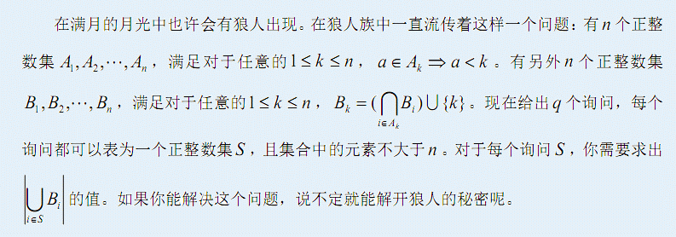
BZOJ2851: 极限满月
1 <= n, m <= 50000
-10^9 <= a, b, x, y <= 10^9

Slide 18
BZOJ2851: 极限满月
这个题需要仔细理解B集合的定义，第i个集合是在1~i-1集合的基础上建立的。这样的建立方式让我们联想到树的生成。
以空集为根，第i个点到根所组成的集合作为Bi，则构造Bi时考虑Ai中所有点的lca作为i的父亲即可。
问题转化为给定点的集合，求它们到根的集合的并的大小，按照dfn将所有点排好序后所有点的dep和减去相邻两点的lcadep和即可。

Slide 19
BZOJ3504: [Cqoi2014]危桥
Alice和Bob居住在一个由N座岛屿组成的国家，岛屿被编号为0到N-1。某些岛屿之间有桥相连，桥上的道路是双向的，但一次只能供一人通行。其中一些桥由于年久失修成为危桥，最多只能通行两次。Alice希望在岛屿al和a2之间往返an次（从al到a2再从a2到al算一次往返）。同时，Bob希望在岛屿bl和b2之间往返bn次。这个过程中，所有危桥最多通行两次，其余的桥可以无限次通行。请问Alice和Bob能完成他们的愿望吗？
4<=N<50,0<=a1, a2, b1, b2<=N-1

Slide 20
BZOJ3504: [Cqoi2014]危桥
很显然的网络流做法，源点S向a1、b1连一条容量为an、bn的边，a2、b2向汇点T连一条容量为an、bn的边，对于原图的边，普通的边对应连一条容量为inf的边，危桥对应连一条容量为1的边，最大流=an+bn的话可行。
但是有一个不大不小的trick，这样直接流可能出现a1流到b2，b1流到a2的情况，这时将b1,b2换一下再判断一下最大流即可。
因为如果a1能到达b2和b1，那么b1和b2就是联通的

Slide 21
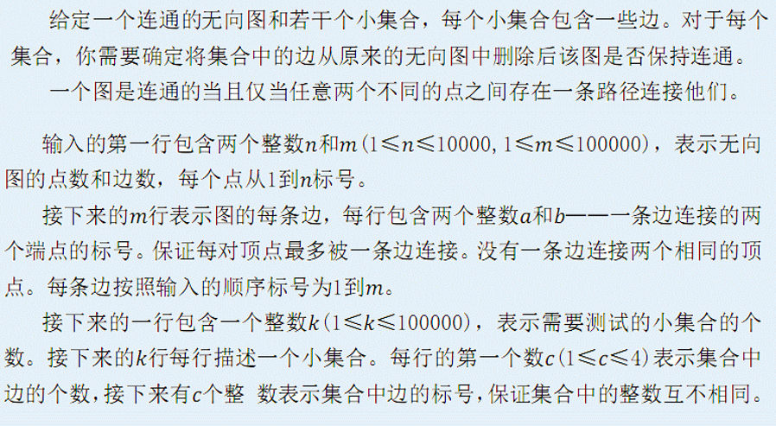
BZOJ3237: [Ahoi2013]连通图

Slide 22
BZOJ3237: [Ahoi2013]连通图
CDQ分治+并查集
先把所有询问不涉及的边都连接起来，考虑区间[l,r]时，如果一条边只在[mid+1,r]被删除，则把它在并查集中里闹、递归左面。右面同理，到达叶子节点时并查集的状态就是当前图的状态，通过size判断连通性即可。

Slide 23
BZOJ2006: [NOI2010]超级钢琴
给定一个长度为n的数组，要求挑出k个长度在[L,R]之间的区间，使得这些区间和最大。
N<=500,000
k<=500,000
-1000<=Ai<=1000,1<=L<=R<=N

Slide 24
BZOJ2006: [NOI2010]超级钢琴
用三元组(i, l, r)表示右端点为i，左端点在[l, r]之间和最大的区间（[l, r]保证是对于i可行右端点区间的一个子区间），我们用堆维护一些这样的三元组。堆中初始的元素为每个i，并且[l, r]为这个i可行左端点的区间。假如某次最大值为(i, l, r)，并且j为那个和最大区间的左端点，那么需要往堆中加入两个三元组(i, l, j-1)和(i, j+1, r)。对于一个三元组，计算对应最大和的问题实际就是一个RMQ问题，可以通过Sparse Table在O(NlogN) – O(1)的时间内解决。这个算法的总时间复杂度为O(NlogN + K log(N+K))

Slide 25
BZOJ2956: 模积和
求∑∑((n mod i)*(m mod j)) mod 19940417其中1<=i<=n,1<=j<=m,i≠j。
n,m<=10^9

Slide 26
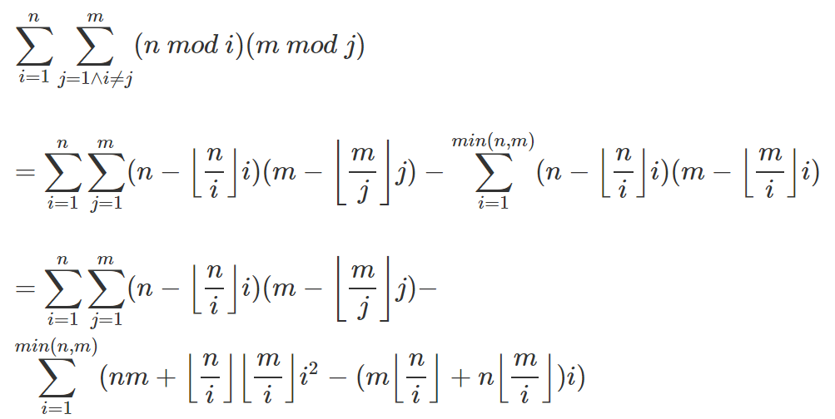
BZOJ2956: 模积和

Slide 27
BZOJ3879: SvT
有一个长度为n的仅包含小写字母的字符串S,下标范围为[1,n].
现在有若干组询问,对于每一个询问,我们给出若干个后缀,求这些后缀两两之间的LCP的长度之和.一对后缀之间的LCP长度仅统计一遍.
S<=5*10^5,且Σt<=3*10^6.

Slide 28
BZOJ3879: SvT
后缀数组求出height数组
单调栈求答案即可。

Slide 29
BZOJ1195: [HNOI2006]最短母串
给定n个字符串，要求找到一个最短的字符串T，使得这n个字符串都是T的子串。在保证最短的前提下，如果有多个字符串都满足要求，那么必须输出按字典序排列的第一个。
n<=12，每个字符串的长度不超过50.

Slide 30
BZOJ1195: [HNOI2006]最短母串
dp[i][s]表示已经构成的母串中，结尾的串是i，已经包含的串的集合是s的最小长度。
预处理出转移数组p[i][j]，表示在i后接j所需要的最小长度。这样可以o(n)转移，总复杂度o(n^2*2^n)
这题需要输出字典序最小的母串，所以需要用str[i][s]记录出长度最短的母串。转移的时候的比较不能理论上不能暴力，因为复杂度要乘600，这里hash优化即可。
总复杂度o(n^2*2^n*log600)

Slide 31
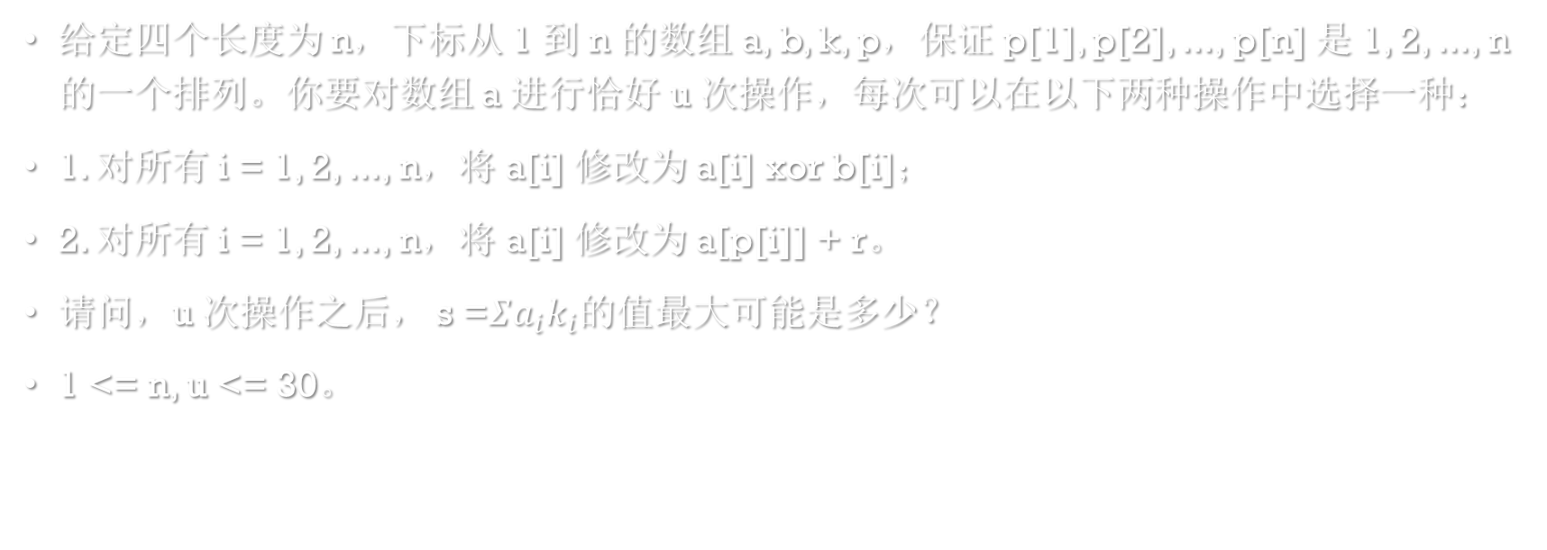
cf
给定四个长度为 n，下标从 1 到 n 的数组 a, b, k, p，保证 p[1], p[2], ..., p[n] 是 1, 2, ..., n 的一个排列。你要对数组 a 进行恰好 u 次操作，每次可以在以下两种操作中选择一种：
1. 对所有 i = 1, 2, ..., n，将 a[i] 修改为 a[i] xor b[i]；
2. 对所有 i = 1, 2, ..., n，将 a[i] 修改为 a[p[i]] + r。
请问，u 次操作之后， s =$Σa_{i}k_{i}$的值最大可能是多少？
1 <= n, u <= 30。

Slide 32
cf
暴搜是 O(2^u) 的，会 TLE。
如何剪枝？看起来这个最优化的目标没什么规律？
不过，注意到操作 1 连做两次和没做一样，所以问题可以转成：操作次数和 u 奇偶性相同，操作 1 不能连做两次，最大化 s。
这样的复杂度满足递归式 T(u) = T(u-1) + T(u-2)，为 Fibonacci 数级别增长的复杂度，可以通过 u = 30 的数据。

Slide 33
不知名
给定一个有向完全图（无重遍无自环），问其中三元环的数量。
n,m<=1000

Slide 34
不知名
考虑容斥原理，答案为C[n][3]-sum(C[outdegree[i]][2])

Slide 35
bzoj4430: [Nwerc2015]Guessing Camels赌骆驼
给定三个1~n的排列，问有多少二元组在三个排列相对顺序相同。
n<=200000

Slide 36

bzoj4430: [Nwerc2015]Guessing Camels赌骆驼
直接无脑CDQ分治$n\log^{2}n$
还是如上题容斥原理，某一对数不满足题意一定是两个排列中相同，与另一个排列不同。
所以只需要统计两两排列之间不满足偏序关系的数对的个数，这样统计下来每对数都被统计了两次，除以2就是不满足条件的对数。
不满足偏序关系的数对的个数树状数组就可以维护，复杂度o(3*nlogn)

Slide 37

BZoj4555: [Tjoi2016&Heoi2016]求和
S(i, j)表示第二类斯特林数，递推公式为:
S(i, j) = j ∗ S(i − 1, j) + S(i − 1, j − 1), 1 <= j <= i − 1。
边界条件为：S(i, i) = 1(0 <= i), S(i, 0) = 0(1 <= i)
输出f(n)对998244353(7 × 17 × 223 + 1)取模的结果即可。1 ≤ n ≤ 100000

Slide 38
BZoj4555: [Tjoi2016&Heoi2016]求和
考虑这个式子的组合意义，对于每一个i，枚举j表示将i个小球放入j个有序集合，且每个集合选择或者不选的方案数。
我们用f[i]表示将i个小球放入任意个有序集合，且每个集合选择或不选的方案数，则枚举最后一个集合的大小i-j，可以得到递推式：
for(int i = 1;i <=n ;i ++) for(int j = 0;j < i ;j ++)f[i]=(f[i]+f[j]*c[i][j]*2);
c[i][j]是组合数。
意义就是有j个小球任意组合，剩下的组成最后一个集合，且这个集合选或不选的方案数。
将c[i][j]写成fac[i]*inv[j]*inv[i-j]，fac是阶乘，inv是阶乘的逆元，那么显然这是一个卷积的形式。由于是同层转移，所以要分治一下。
做法就呼之欲出了，NTT+分治。

Slide 39
BZOJ4071: [Apio2015]巴邻旁之桥
一条东西走向的穆西河将巴邻旁市一分为二，分割成了区域 A 和区域 B。
每一块区域沿着河岸都建了恰好 1000000001 栋的建筑，每条岸边的建筑都从 0 编号到 1000000000。相邻的每对建筑相隔 1 个单位距离，河的宽度也是 1 个单位长度。区域 A 中的 i 号建筑物恰好与区域 B 中的 i 号建筑物隔河相对。
城市中有 N 个居民。第 i 个居民的房子在区域 Pi 的 Si 号建筑上，同时他的办公室坐落在 Qi 区域的 Ti 号建筑上。一个居民的房子和办公室可能分布在河的两岸，这样他就必须要搭乘船只才能从家中去往办公室，这种情况让很多人都觉得不方便。为了使居民们可以开车去工作，政府决定建造不超过 K 座横跨河流的大桥。
由于技术上的原因，每一座桥必须刚好连接河的两岸，桥梁必须严格垂直于河流，并且桥与桥之间不能相交。当政府建造最多 K 座桥之后，设 Di 表示第 i 个居民此时开车从家里到办公室的最短距离。请帮助政府建造桥梁，使得 D1+D2+⋯+DN 最小。
K=1 or K=2
1≤N≤100000

Slide 40
BZOJ4071: [Apio2015]巴邻旁之桥
首先对于家和公司在同一侧的预处理掉，这样就只剩家和公司不在同一侧的情况了。
当k=1时，ans=∑abs(x-pos)+abs(y-pos);注意到与x，y是否在两侧无关，所以用经典的中位数处理思想sort一遍取中位数贪心即可。
当k=2时，一个人要走的距离是abs(x-pos)+abs(y-pos)，让它最短就是让中点距pos尽可能近，于是我们将所有区间按中点排序，枚举从哪个中点分成两块，左面走左面的桥右面走右面的桥，平衡树或者权值线段树动态维护中位数即可。

Slide 41
bzoj4070: [Apio2015]雅加达的摩天楼
给定n个摩天楼编号为0 到 N-1，给定M个doge，编号依次是 0 到 M−1。编号为 i 的 doge 最初居住于编号为 Bi 的摩天楼，编号为 i 的 doge 的跳跃能力为 Pi （Pi>0）。
在一次跳跃中，位于摩天楼 b 而跳跃能力为 p 的 doge 可以跳跃到编号为 b−p （如果 0≤b−p<N）或 b+p （如果 0≤b+p<N）的摩天楼。
编号为 0 的 doge 是所有 doge 的首领，它有一条紧急的消息要尽快传送给编号为 1 的 doge。任何一个收到消息的 doge 有以下两个选择:
1.跳跃到其他摩天楼上；
2.将消息传递给它当前所在的摩天楼上的其他 doge。
请帮助 doge 们计算将消息从 0 号 doge 传递到 1 号 doge 所需要的最少总跳跃步数，或者告诉它们消息永远不可能传递到 1 号 doge。
1≤N≤30000,1≤Pi≤30000,2≤M≤30000

Slide 42
bzoj4070: [Apio2015]雅加达的摩天楼
注意到当步长>sqrt(n)的时候，建出的边只有sqrt(n)条，所以步长>sqrt(n)的时候解决了，那么步长 < sqrt(n)呢？
也就是说每个点向外的步长 < sqrt(n)的边数不会超过sqrt(n)条，很多边都是重合的，只需要将它们合并即可。
建好图后跑dijkstra即可。
总复杂度(n* sqrt(n) *logn)

Slide 43
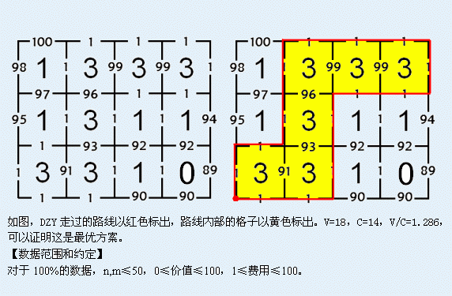
BZOJ3232: 圈地游戏
DZY家的后院有一块地，由N行M列的方格组成，格子内种的菜有一定的价值，并且每一条单位长度的格线有一定的费用。
DZY喜欢在地里散步。他总是从任意一个格点出发，沿着格线行走直到回到出发点，且在行走途中不允许与已走过的路线有任何相交或触碰（出发点除外）。记这条封闭路线内部的格子总价值为V，路线上的费用总和为C，DZY想知道V/C的最大值是多少。

Slide 44
BZOJ3232: 圈地游戏
首先比值类型的最大值一般要二分答案转判定。现在要你找到一个环使得C*mid-V<0。这十分类似spfa判负环…
所以我们考虑建图找负环，每个网格线的交点向周围四个方向建边，边权怎么办呢？将格子上的数在列方向做前缀和，a[i][j]表示第j列，前i行格子的权值和，b[i][j]是横向的格线上的费用，那么横向格线的边从左向右方向的权值是b[i][j]*mid+a[i][j]，从右往左的权值是b[i][j]*mid-a[i][j]，表示对于每一列来说，加上第一次经过的那条边向上所有格子的权值，减去第二次经过的那条边向上所有格子的权值，加上第三次，减掉第四次…以此类推，这样如果原图中存在一条负环，就说明存在一条回路，使得C*mid-V<0。

Slide 45
BZOJ2525: [Poi2011]Dynamite
一棵N个节点的树，其中某些点上面已经安置了炸药，现在需要点燃M个点上的引线引爆所有的炸药。
某个点上的引线被点燃后的1单位时间内，在树上和它相邻的点的引线会被点燃。如果一个有炸药的点的引信被点燃，那么这个点上的炸药会爆炸。
求引爆所有炸药的最短时间。
1<=m<=n<=300000

Slide 46
BZOJ2525: [Poi2011]Dynamite
二分答案，我们只需要判定是否存在M个点能够在mid范围内到达所有关键点。
考虑树形贪心。一个关键点要么被它的子树内的点管理，要么被它子树外的点管理，于是我们记录两个值，first表示以x为根的子树中目前还没有人管理的关键点距离x的最远的距离，second表示以x为根的子树中选择了的点距离x的最近的距离。
显然if(first+second<=mid)以x为根的树是可以自己处理的，但是if(first==mid)就意味着必须要选择x这个点了， 因为在向上一个点距离就超过mid了，这时候强制选择x这个点，并更新first，second即可。
注意树形贪心结束要判断一下1号节点是不是已经处理完了

